Slide 1


Slide 2






تعيين تلميذ(ة) للإجابة
توجيهات و شرح التعليمات
عرض فيديو
المرور بين الصفوف للمساعدة و تصحيح الإنجازات
عمل في ثنائيات
نهاية الشريط، المرور إلى الشريحة الموالية

Slide 3

تنظيم حصص الأسبوع
اليوم 4 -
اليوم 1 -
نشاط اعتيادي (10)د
إملاء (30)د
إنتاج كتابي – الحصة1 (30)د
نشاط اعتيادي (10)د
معجم (30)د
استماع وتحدث . (30)د
اليوم 5 -
اليوم2 -
نشاط اعتيادي (10)د
قراءة : الحصة -4- (30)د
إنتاج كتابي الحصة 2 (30)د
نشاط اعتيادي (10)
قراءة : الحصة -1- 30 د
قراءة الحصة-2- 30 د
اليوم 6 -
اليوم 3 -
مراجعة توليف (شكل وفهم) + دعم (50)د
قراءة إثرائية –(20)د.
نشاط اعتيادي (10)د
قراءة : الحصة-3- (30)د
صرف وتحويل. (30)د
Révision
Lecture offerte

Slide 4






هيكلة حصة اليوم
- 01 افتتاح الحصة
ترحيب ؛
تدبير السلوك؛
نشاط اعتيادي.
- 02معجم
مخطط فن venn (ح2)
- 03استماع وتحدث
التراث الفني المغربي.

Slide 5

عند نهاية الحصة
على الأقل 80% من المتعلمين سيكونون قادرين على:
قراءة فقرة دون أخطاء.
توظيف مخطط فن لتوليد وتنظيم مفردات جديدة.
فهم النص السماعي" التراث الثقافي المغربي" وإعادة إنتاج مضامينه.

Slide 6

افتتاح الحصة
افتتاح الحصة
ترحيب ؛
تدبير السلوك؛
نشاط اعتيادي.

Slide 7

مرحبا بكم، سنبدأ حصة اللغة العربية.
اختــتام الحــصة
استـماع وتحدث
معــــــــــجم
افتتاح الحصة

Slide 8





حاولوا الالتزام بالسلوكات السابق، من يذكرنا بها؟
اختــتام الحــصة
استـماع وتحدث
أساليب
افتتاح الحصة
أُصَحِّحُ أَخْطائي عَلى كُرّاسَتي وَدَفْتَري.
أَتَحَدَّثُ بِلُغَةٍ عَرَبِيَّةٍ سَليمَةٍ مِنَ ٱلأَخْطاءِ.

Slide 9

ضعوا الكراسة والدفتر واللوحة في القمطر.
اختــتام الحــصة
استـماع وتحدث
معــــــــــجم
افتتاح الحصة

Slide 10
من يذكرنا بضوابط القراءة بطلاقة؟
اختــتام الحــصة
استـماع وتحدث
معــــــــــجم
افتتاح الحصة
ما ضَوابِطُ ٱلْقِراءَةِ بِطَلاقَةٍ؟

Slide 11
نتذكر جماعة. من يقرأ؟
اختــتام الحــصة
استـماع وتحدث
معــــــــــجم
افتتاح الحصة
أَتَذَكَّرُ أَنَّ ٱلْقِراءَةَ بِشَكْلٍ سَريعٍ جِدّاً تَجْعَلُني أَرْتَكِبُ أَخْطاءً كَثيرَةً.
1
أُرَكِّزُ أَثْناءَ ٱلْقِراءَةِ لِتَجَنُّبِ ٱلْأَخْطاءِ.
2
لا أَنْطِقُ هَمْزَةَ ٱلْوَصْلِ وَسْطَ ٱلْكَلامِ.
3
أَتَوَقَّفُ عِنْدَ عَلاماتِ ٱلْتَّرْقيمِ ثُمَّ أُواصِلُ.
4

Slide 12
من يقرأ دون أخطاء. الفائز من قرأ النص دون أي خطأ.
اختــتام الحــصة
استـماع وتحدث
معــــــــــجم
افتتاح الحصة
يَشْتَهِرُ ٱلْمَغْرِبُ بِمِهْرَجاناتٍ مَوْسِمِيَّةٍ مُتَنَوِّعَةٍ تَجْذِبُ ٱلزُّوّارَ مِنْ كُلِّ مَكانٍ، وَمِنْ أَبْرَزِها مِهْرَجانُ ٱلْوَرْدِ بِمَدينَةِ قَلْعَة مكّونَة ٱلَّذي يَحْتَفي بِمَوْسِمِ جَنْيِ ٱلْوُرودِ وَٱسْتِخْلاصِ عُطورِها، وَمِهْرَجانُ حَبِّ ٱلْمُلوكِ بِمَدينَةِ صَفْرو. يُقامُ ٱلْأَوَّلُ في شَهْرِ مايَ مِنْ كُلِّ سَنَةٍ، حينَ تَتَزَيَّنُ ٱلْمَدينَةُ بِحُلَّةٍ وَرْدِيَّةٍ تَأْسِرُ ٱلْعُيونَ وَتُعَطِّرُ ٱلْأَرْجاءَ، بَيْنَما يُنَظَّمُ ٱلثّاني في شَهْرِ يونيو ٱحْتِفاءً بِمَوْسِمِ قِطافِ ٱلْكَرَزِ وَٱبْتِهاجاً بِخَيْرِ ٱلْأَرْضِ وَثِمارِها.
يَتَمَيَّزُ ٱلْمِهْرَجانانِ مَعاً بِكَوْنِهِما فُرْصَتَيْنِ لِلِاحْتِفاءِ بِمُنْتوجٍ فِلاحِيٍّ مَحَلِّيٍّ، فَضْلاً عَنْ تَنْشيطِ ٱلسِّياحَةِ داخِلِيّاً وَخارِجِيّاً، وَإِبْرازِ تُراثِ ٱلْمِنْطَقَتَيْنِ بِعُروضٍ فَنِّيَّةٍ وَفُلْكْلورِيَّةٍ بَهِيَّةٍ. كَما يُساهِمانِ مَعاً في ٱنْتِعاشِ ٱلْحَرَكَةِ ٱلِاقْتِصادِيَّةِ وَتَسْويقِ ٱلْمُنْتَجاتِ ٱلْمَحَلِّيَّةِ.
وَبِذلِكَ، يُمْكِنُ ٱعْتِبارُ ٱلْمِهْرَجانَيْنِ نَموذَجَيْنِ مُشْرِقَيْنِ لِلتَّنْمِيَةِ ٱلْمُسْتَدامَةِ ٱلَّتي تَجْمَعُ بَيْنَ ٱلْمَوْروثِ ٱلطَّبيعِيِّ وَٱلثَّقافِيِّ، مَعَ صَوْنِ ٱلْهُوِيَّةِ ٱلْمَحَلِّيَّةِ وَٱسْتِقْطابِ ٱلزُّوّارِ وَٱلسُّيّاحِ مِنْ مُخْتَلِفِ ٱلْمَناطِقِ.

Slide 13

الفائزون في هذه الحصة هم ...........................................................................
اختــتام الحــصة
استـماع وتحدث
معــــــــــجم
افتتاح الحصة

Slide 14
بعد قراءتكم للنص، حددوا على دفاتر البحث الفكرة العامة للنص.
اختــتام الحــصة
استـماع وتحدث
معــــــــــجم
افتتاح الحصة
شْتَهِرُ ٱلْمَغْرِبُ بِمِهْرَجاناتٍ مَوْسِمِيَّةٍ مُتَنَوِّعَةٍ تَجْذِبُ ٱلزُّوّارَ مِنْ كُلِّ مَكانٍ، وَمِنْ أَبْرَزِها مِهْرَجانُ ٱلْوَرْدِ بِمَدينَةِ قَلْعَة مكّونَة ٱلَّذي يَحْتَفي بِمَوْسِمِ جَنْيِ ٱلْوُرودِ وَٱسْتِخْلاصِ عُطورِها، وَمِهْرَجانُ حَبِّ ٱلْمُلوكِ بِمَدينَةِ صَفْرو. يُقامُ ٱلْأَوَّلُ في شَهْرِ مايَ مِنْ كُلِّ سَنَةٍ، حينَ تَتَزَيَّنُ ٱلْمَدينَةُ بِحُلَّةٍ وَرْدِيَّةٍ تَأْسِرُ ٱلْعُيونَ وَتُعَطِّرُ ٱلْأَرْجاءَ، بَيْنَما يُنَظَّمُ ٱلثّاني في شَهْرِ يونيو ٱحْتِفاءً بِمَوْسِمِ قِطافِ ٱلْكَرَزِ وَٱبْتِهاجاً بِخَيْرِ ٱلْأَرْضِ وَثِمارِها.
يَتَمَيَّزُ ٱلْمِهْرَجانانِ مَعاً بِكَوْنِهِما فُرْصَتَيْنِ لِلِاحْتِفاءِ بِمُنْتوجٍ فِلاحِيٍّ مَحَلِّيٍّ، فَضْلاً عَنْ تَنْشيطِ ٱلسِّياحَةِ داخِلِيّاً وَخارِجِيّاً، وَإِبْرازِ تُراثِ ٱلْمِنْطَقَتَيْنِ بِعُروضٍ فَنِّيَّةٍ وَفُلْكْلورِيَّةٍ بَهِيَّةٍ. كَما يُساهِمانِ مَعاً في ٱنْتِعاشِ ٱلْحَرَكَةِ ٱلِاقْتِصادِيَّةِ وَتَسْويقِ ٱلْمُنْتَجاتِ ٱلْمَحَلِّيَّةِ.
وَبِذلِكَ، يُمْكِنُ ٱعْتِبارُ ٱلْمِهْرَجانَيْنِ نَموذَجَيْنِ مُشْرِقَيْنِ لِلتَّنْمِيَةِ ٱلْمُسْتَدامَةِ ٱلَّتي تَجْمَعُ بَيْنَ ٱلْمَوْروثِ ٱلطَّبيعِيِّ وَٱلثَّقافِيِّ، مَعَ صَوْنِ ٱلْهُوِيَّةِ ٱلْمَحَلِّيَّةِ وَٱسْتِقْطابِ ٱلزُّوّارِ وَٱلسُّيّاحِ مِنْ مُخْتَلِفِ ٱلْمَناطِقِ.
حَدِّد(ي) ٱلْفِكْرَةَ ٱلْعامَّةَ ٱلنَّصُّ.

Slide 15
من يقرأ الفكرة التي صاغها؟
اختــتام الحــصة
استـماع وتحدث
معــــــــــجم
افتتاح الحصة
اَلْفِكْرَةُ ٱلْعامَّةُ لِلنَّصِّ.

Slide 16
معجم
معجم
مخطط فن venn

Slide 17
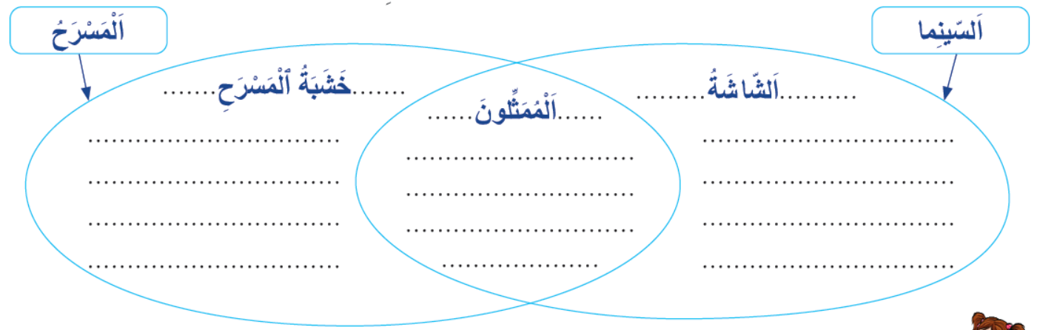
ستواصلون التدرب على توظيف مخطط فن venn في توليد وتنظيم المفردات .
اختــتام الحــصة
استـماع وتحدث
معــــــــــجم
افتتاح الحصة
مُخَطَّطُ فِنْ venn

Slide 18
في البداية، من يذكرنا بمعنى مخطط فن venn؟
اختــتام الحــصة
استـماع وتحدث
معــــــــــجم
افتتاح الحصة
ما ٱلْمَقْصودُ بِمُخَطَّطِ فِنْ venn؟

Slide 19
من يقرأ؟
اختــتام الحــصة
استـماع وتحدث
معــــــــــجم
افتتاح الحصة
مُخَطَّطُ فِنْ هُوَ رَسْمٌ يُساعِدُني عَلى تَنْظيمِ ٱلْمُعْجَمِ ٱلْمُرْتَبِطِ بِمُفْرَدَتَيْنِ، وَذلِكَ بِتَحْديدِ ٱلْمُشْتَرَكِ بَيْنَهُما وتَمْييزِ ٱلْخاصِّ بِكُلٍّ مِنْهُما.

Slide 20
من يذكرنا بالخطوات التي نسلكها لاستعمال مخطط فن venn؟
اختــتام الحــصة
استـماع وتحدث
معــــــــــجم
افتتاح الحصة
ما خطوات استعمال مُخَطَّطِ فِنْ Venn لِتَوْليدِ وَتَنْظيمِ مُفْرَداتٍ جَديدَةٍ ٱنْطِلاقاً مِنْ مُفْرَدَتَيْنِ؟

Slide 21
نتذكر جماعة. من يقرأ؟ .
اختــتام الحــصة
استـماع وتحدث
معــــــــــجم
افتتاح الحصة
أَرْسُمُ مُخَطَّطَ «فِن»: دائِرَتانِ مُتَداخِلَتانِ؛
أُخَصِّصُ دائِرَةً لِكُلِّ مُفْرَدَةٍ؛
أُسَجِّلُ ٱلْمُعْجَمَ ٱلَّذي يُمَيِّزُ كُلَّ مُفْرَدَةٍ في ٱلدّائِرَةِ ٱلْمُخَصَّصَةِ لَها؛
أُسَجِّلُ ٱلْمُعْجَمَ ٱلْمُشْتَرَكَ بَيْنَ ٱلْمُفْرَدَتَيْنِ في مِساحَةِ تَقاطُعِ ٱلدّائِرَتَيْنِ.
1
2
3
4

Slide 22
من يذكرنا بأشياء تميز التلفاز عن الهاتف الذكي؟
اختــتام الحــصة
استـماع وتحدث
معــــــــــجم
افتتاح الحصة
اَلْهاتِفُ ٱلذَّكِيُّ
اَلتِّلْفازُ

Slide 23
من يقرأ؟ آخر يذكرنا بأشياء تميز الهاتف الذكي عن التلفاز.
اختــتام الحــصة
استـماع وتحدث
معــــــــــجم
افتتاح الحصة
اَلْهاتِفُ ٱلذَّكِيُّ
اَلتِّلْفازُ
اَلشّاشَةُ ٱلْكَبيرَةُ ؛
جِهازُ ٱلتَّحَكُّمِ؛
مُثَبَّتٌ؛
ثَقيلٌ؛

Slide 24
من يقرأ؟
اختــتام الحــصة
استـماع وتحدث
معــــــــــجم
افتتاح الحصة
اَلْهاتِفُ ٱلذَّكِيُّ
اَلتِّلْفازُ
شاشَةُ ٱللَّمْسِ؛
اَلْبَطّارِيَّةُ ؛
اَلْمُكالَماتُ؛
اَلرَّسائِلُ ٱلنَّصِّيَّةُ؛
مَحْمولٌ؛
فَرْدِيٌّ ...
اَلشّاشَةُ ٱلْكَبيرَةُ ؛
جِهازُ ٱلتَّحَكُّمِ؛
مُثَبَّتٌ؛
ثَقيلٌ؛

Slide 25
الآن، من يذكرنا بأشياء مشتركة بين الهاتف الذكي والتلفاز.
اختــتام الحــصة
استـماع وتحدث
معــــــــــجم
افتتاح الحصة
اَلْهاتِفُ ٱلذَّكِيُّ
اَلتِّلْفازُ
شاشَةُ ٱللَّمْسِ؛
اَلْبَطّارِيَّةُ ؛
اَلْمُكالَماتُ؛
اَلرَّسائِلُ ٱلنَّصِّيَّةُ؛
مَحْمولٌ؛
فَرْدِيٌّ ...
اَلشّاشَةُ ٱلْكَبيرَةُ ؛
جِهازُ ٱلتَّحَكُّمِ؛
مُثَبَّتٌ؛
ثَقيلٌ؛

Slide 26
من يقرأ؟
اختــتام الحــصة
استـماع وتحدث
معــــــــــجم
افتتاح الحصة
اَلْهاتِفُ ٱلذَّكِيُّ
اَلتِّلْفازُ
شاشَةُ ٱللَّمْسِ؛
اَلْبَطّارِيَّةُ ؛
اَلْمُكالَماتُ؛
اَلرَّسائِلُ ٱلنَّصِّيَّةُ؛
مَحْمولٌ؛
فَرْدِيٌّ ...
اَلصّورَةُ؛
اَلصَّوْتُ؛
اَلذّاكِرَةُ؛
اَلتَّطْبيقاتُ؛
اَلْأَلْعابُ ...
اَلشّاشَةُ ٱلْكَبيرَةُ ؛
جِهازُ ٱلتَّحَكُّمِ؛
مُثَبَّتٌ؛
ثَقيلٌ؛

Slide 27
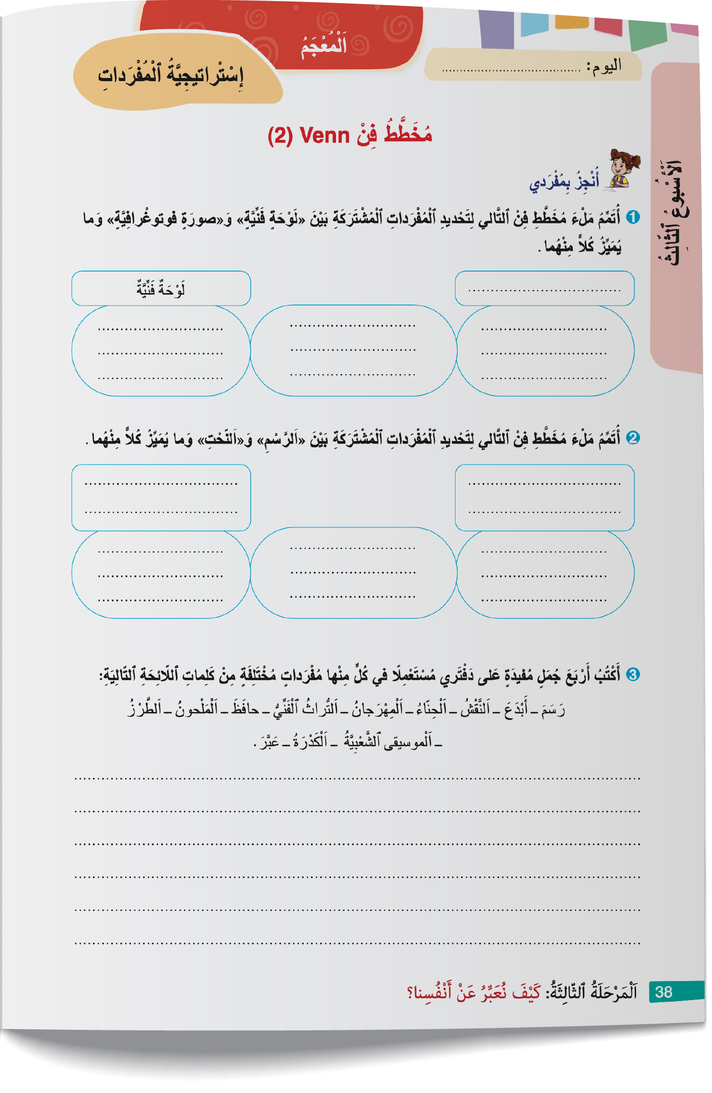

خذوا كراساتكم الصفحة رقم -38-.
اختــتام الحــصة
استـماع وتحدث
معــــــــــجم
افتتاح الحصة

Slide 28

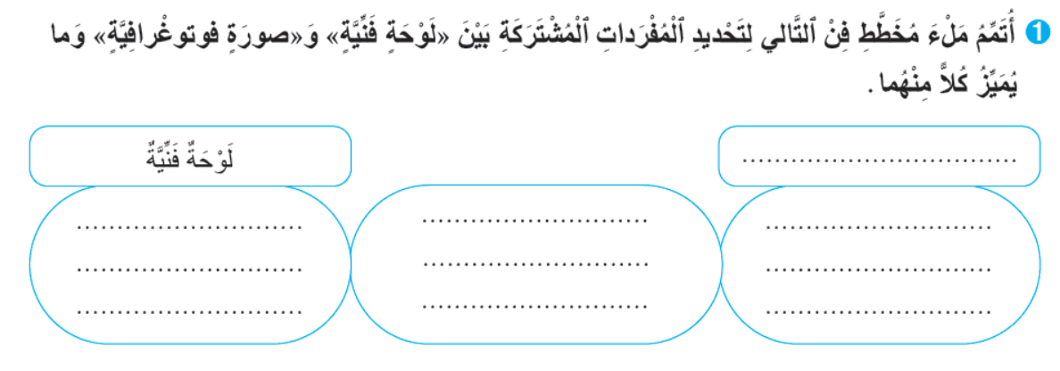
أجيبوا بشكل فردي على النشاط الأول.
اختــتام الحــصة
استـماع وتحدث
معــــــــــجم
افتتاح الحصة

Slide 29
من يحدد المعجم المميز للصورة ؟ (تناقش الأجوبة قبل الانتقال إلى ما يميز اللوحة ثم المشترك بينهما).
اختــتام الحــصة
استـماع وتحدث
معــــــــــجم
افتتاح الحصة

Slide 30
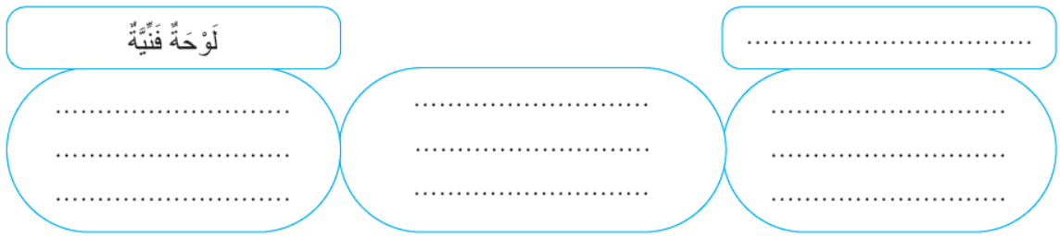
هذه مقترحات أخرى. من يقرأ؟
اختــتام الحــصة
استـماع وتحدث
معــــــــــجم
افتتاح الحصة
اَلصّورَةُ ٱلْفوتوغرافيَّةُ
اَلْخَيالُ
اَلْإِبْداعُ
مُحاكاةُ ٱلْواقِعِ
اَلتَّلْوينُ
اَلْفُرْشاةُ
اَلْفَنُّ ٱلتَّشْكيليُّ
اَلرَّسْمُ...
اَلْفَنُّ
اَلتَّعْبيرُ
اَلْجَمالُ
اَلْإِحْساسُ
اَلْمُشاهِدُ
اَلرِّسالَةُ
اَلاِنْسِجامُ...
اَلْواقِعُ
اَلدِّقَّةُ
اَلْحَقيقَةُ
اَلْأَلْوانُ ٱلطَّبيعيَّةُ
ٱلاِعْتِمادُ عَلى ٱلْآلةِ
ٱلْمُعالَجَةُ ٱلرَّقَميَّةُ
...

Slide 31
ننتقل إلى النشاط الثاني. أنجزوه بسرعة.
اختــتام الحــصة
استـماع وتحدث
معــــــــــجم
افتتاح الحصة

Slide 32
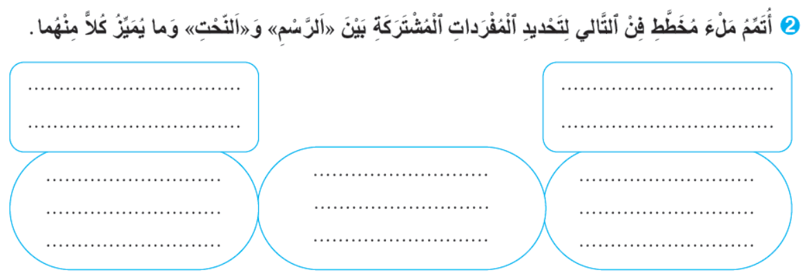
من يحدد المعجم المميز للرسم؟ (تناقش الأجوبة قبل الانتقال إلى ما يميز النحت ثم المشترك بينهما).
اختــتام الحــصة
استـماع وتحدث
معــــــــــجم
افتتاح الحصة

Slide 33
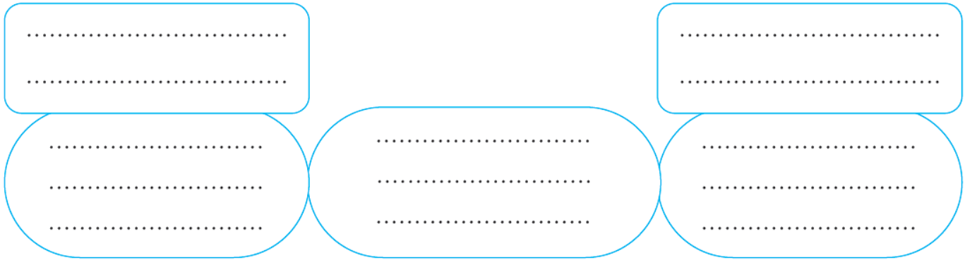
هذه مقترحات أخرى. من يقرأ؟
اختــتام الحــصة
استـماع وتحدث
معــــــــــجم
افتتاح الحصة
اَلنَّحْتُ
اَلرَّسْمُ
اَلْحَفْرُ
اَلنَّقْشُ
اَلصَّقْلُ
اَلْخَشَبُ
اَلْجِبْسُ
اَلْحَجَرُ
اَلْبُعْدُ ٱلثُّلاثِيُّ...
اَلْفَنُّ
اَلتَّعْبيرُ
اَلْجَمالُ
اَلْإبْداعُ
اَلْخَيالُ
اَلتَّجْسيدُ
اَلتَّناسُقُ...
اَلْوَرَقُ – اَلْقُماشُ
اَلْقَلَمُ
اَلْمِمْحاةُ
اَلْأَلْوانُُ
اَلْخُطوطُ
اَلْبُعْدُ ٱلثُّنائِيُّ...

Slide 34
خذوا ألواحكم. سنلعب لعبة الألغاز. الفائز من استطاع حل جميع الألغاز المقترحة.
اختــتام الحــصة
استـماع وتحدث
معــــــــــجم
افتتاح الحصة
لُعْبَةُ ٱلْأَلْغازِ

Slide 35
اكتبوا حل اللغز التالي على ألواحكم. سيتم إقصاء أصحاب الإجابات الخاطئة.
اختــتام الحــصة
استـماع وتحدث
معــــــــــجم
افتتاح الحصة
أَنا مِنَ ٱلْفُنونِ ٱلْجَميلَةِ، أُلَقَّبُ بِٱلْفَنِّ ٱلسّابِعِ، فَمَنْ أَكونُ؟

Slide 36
اكتبوا حل اللغز التالي على ألواحكم. سيتم إقصاء أصحاب الإجابات الخاطئة.
اختــتام الحــصة
استـماع وتحدث
معــــــــــجم
افتتاح الحصة
أَنا مِنَ ٱلْفُنونِ ٱلْجَميلَةِ، أُلَقَّبُ بِأَبي ٱلْفُنونِ، فَمَنْ أَكونُ؟

Slide 37
اكتبوا حل اللغز التالي على ألواحكم. سيتم إقصاء أصحاب الإجابات الخاطئة.
اختــتام الحــصة
استـماع وتحدث
معــــــــــجم
افتتاح الحصة
أَنا مِنَ ٱلْأَسْماءِ، عَلامَةُ رَفْعي ٱلْأَلِفُ، وَعَلامَةُ جَرّي وَنَصْبي ٱلْياءُ، فَمَنْ أَكونُ؟

Slide 38
اكتبوا حل اللغز التالي على ألواحكم. سيتم إقصاء أصحاب الإجابات الخاطئة.
اختــتام الحــصة
استـماع وتحدث
معــــــــــجم
افتتاح الحصة
أَنا مِنَ ٱلْأَفْعالِ، لامي حَرْفُ عِلَّةٍ، فَمَنْ أَكونُ؟

Slide 39
اكتبوا حل اللغز التالي على ألواحكم. سيتم إقصاء أصحاب الإجابات الخاطئة.
اختــتام الحــصة
استـماع وتحدث
معــــــــــجم
افتتاح الحصة
أَنا مِنَ ٱلْأَفْعالِ، فائي وَلامي حَرْفا عِلَّةٍ، فَمَنْ أَكونُ؟

Slide 40
الفائزون هم ...........................................................................
اختــتام الحــصة
استـماع وتحدث
معــــــــــجم
افتتاح الحصة

Slide 41
استماع وتحدث
التراث الفني المغربي
أستعد لفهم النص؛
أنصت للنص وأتحقق من فهمه؛
أعيد إنتاج مضمون النص.

Slide 42
في حصة اليوم ستحاولون فهم نص سماعي بعنوان " التراث الفني المغربي" وتعيدون سرد مضامينه.
اختــتام الحــصة
استـماع وتحدث
معــــــــــجم
افتتاح الحصة
اَلتُّراثُ ٱلْفَنِّيُّ ٱلْمَغْرِبِيُّ

Slide 43
نبدأ حصتنا بتعرف معاني كلمات أساسية في النص. من يقرؤها؟
اختــتام الحــصة
استـماع وتحدث
معــــــــــجم
افتتاح الحصة
اَلْفُلْكْلورُ
اَلْأَهازيجُ
اَلذّاكِرَةُ
اَلذّاكِرَةُ

Slide 44

من يقرأ معنى كلمة "الذاكرة " ؟ ثم آخر يركبها في جملة مفيدة.
اختــتام الحــصة
استـماع وتحدث
معــــــــــجم
افتتاح الحصة
اَلذّاكِرَةُ
تَخْزينُ وَحِفْظُ ٱلْمَعْلوماتِ وَٱلْأَفْكارِ وَٱلْعاداتِ.

Slide 45
من يقرأ معنى كلمة " الأهازيج " ؟ ثم آخر يركبها في جملة مفيدة.
اختــتام الحــصة
استـماع وتحدث
معــــــــــجم
افتتاح الحصة
اَلْأَهازيجُ
أَغانٍ أَوْ أَلْحانٌ شَعْبِيَّةٌ تُرَدَّدُ في مُناسَباتٍ مُعَيَّنَةٍ.

Slide 46
من يقرأ معنى كلمة " الفلكلور " ؟ ثم آخر يركبها في جملة مفيدة أو يقدم مرادفات لها.
اختــتام الحــصة
استـماع وتحدث
معــــــــــجم
افتتاح الحصة
اَلْفُلْكْلورُ
اَلْقِصَصُ وَٱلْأَغاني وَٱلْعادَاتُ وَٱلْحِرَفُ ٱلتَّقْليدِيَّةَ ٱلْمُتَوارَثَةُ عَبْرَ ٱلْأَجْيالِ.

Slide 47
من يختار كلمة ويذكرنا بمعناها؟
اختــتام الحــصة
استـماع وتحدث
معــــــــــجم
افتتاح الحصة
اَلْفُلْكْلورُ
اَلْأَهازيجُ
اَلذّاكِرَةُ

Slide 48
قبل أن تستمعوا إلى نص "التراث الفني المغربي"، حاولوا بشكل ثنائي توقع المعلومات التي يمكن أن يقدمها.
اختــتام الحــصة
استـماع وتحدث
معــــــــــجم
افتتاح الحصة
اَلتُّراثُ ٱلْفَنِّيُّ ٱلْمَغْرِبِيُّ
في ٱعْتِقادي، قَدْ يُقَدِّمُ ٱلنَّصُّ مَعْلوماتٍ حَوْلَ:

Slide 49
خذوا دفاتر البحث لتسجيل أهم المعلومات التي ستلتقطونها أثناء الاستماع.
اختــتام الحــصة
استـماع وتحدث
معــــــــــجم
افتتاح الحصة
أُرَكِّزُ أَثْناءَ ٱلِاسْتِماعِ وَأُسَجِّلُ ٱلْمَعْلوماتِ ٱلْأَساسِيَّةَ عَلى دَفْتَري.

Slide 50

عرض شريط "التراث الفني المغربي" (مرتان)
اختــتام الحــصة
استـماع وتحدث
معــــــــــجم
افتتاح الحصة

Slide 51

من يقرأ توقعه ويوضح كيف استطاع هو وزميله التحقق منه؟
اختــتام الحــصة
استـماع وتحدث
معــــــــــجم
افتتاح الحصة
أَتَحَقَّقُ مِنْ تَوقُّعي.

Slide 52
سنجيب جماعة عن بعض الأسئلة لفهم النص. من يجيب عن السؤال التالي؟
اختــتام الحــصة
استـماع وتحدث
معــــــــــجم
افتتاح الحصة
عَمَّ يَتَحَدَّثُ ٱلنَّصُّ؟

Slide 53
من يجيب عن السؤال التالي؟ هل أنتم متفقون؟
اختــتام الحــصة
استـماع وتحدث
معــــــــــجم
افتتاح الحصة
ما ٱلثَّقافاتُ ٱلَّتي تَمازَجَتْ في بِلادِنا لِتُشَكِّلَ ٱلتُّراثَ ٱلْفَنِّيَّ ٱلْمَغْرِبِيَّ؟

Slide 54
من يجيب عن السؤال التالي؟ هل أنتم متفقون؟
اختــتام الحــصة
استـماع وتحدث
معــــــــــجم
افتتاح الحصة
ما أَنْواعُ ٱلْفَنِّ ٱلْمَذْكورَةُ في ٱلنَّصِّ؟

Slide 55
من يجيب عن السؤال التالي؟ هل أنتم متفقون؟
اختــتام الحــصة
استـماع وتحدث
معــــــــــجم
افتتاح الحصة
اُذْكُرْ(ي) أَنْواعَ ٱلْفُلْكْلورِ ٱلْمَغْرِبِيِّ ٱلْمَذْكورَةَ في ٱلنَّصِّ.

Slide 56
من يجيب عن السؤال التالي؟ هل أنتم متفقون؟
اختــتام الحــصة
استـماع وتحدث
معــــــــــجم
افتتاح الحصة
ما ٱلْمَجالاتُ ٱلَّتي يُسْتَعْمَلُ فيها فَنُّ ٱلزَّخْرَفَةِ في ٱلْمَغْرِبِ؟

Slide 57
من يجيب عن السؤال التالي؟ هل أنتم متفقون؟
اختــتام الحــصة
استـماع وتحدث
معــــــــــجم
افتتاح الحصة
ما ٱلْمَقْصودُ بِٱلتُّراثِ ٱلْفَنِّيِّ ٱلْمَغْرِبِيِّ؟

Slide 58
من يجيب عن السؤال التالي؟ من يفسر لماذا؟
اختــتام الحــصة
استـماع وتحدث
معــــــــــجم
افتتاح الحصة
ما طَبيعةُ ٱلنَّصِّ؟
سَرْدِيٌّ
1
وَصْفِيٌّ
2
حِوارِيٌّ
3
تَفْسيرِيٌّ
4

Slide 59
من يقرأ؟
اختــتام الحــصة
استـماع وتحدث
معــــــــــجم
افتتاح الحصة
تَفْسيرِيٌّ
3
اَلنَّصُّ تَفْسيرِيٌّ لِأَنَّهُ يُقَدِّمُ تَفْسيراً لِلتُّراثِ ٱلْفَنِّيِّ ٱلْمَغْرِبِيِّ مُعَزِّزاً ذلِكَ بِأَمْثِلَةٍ وَنَماذِجَ.

Slide 60
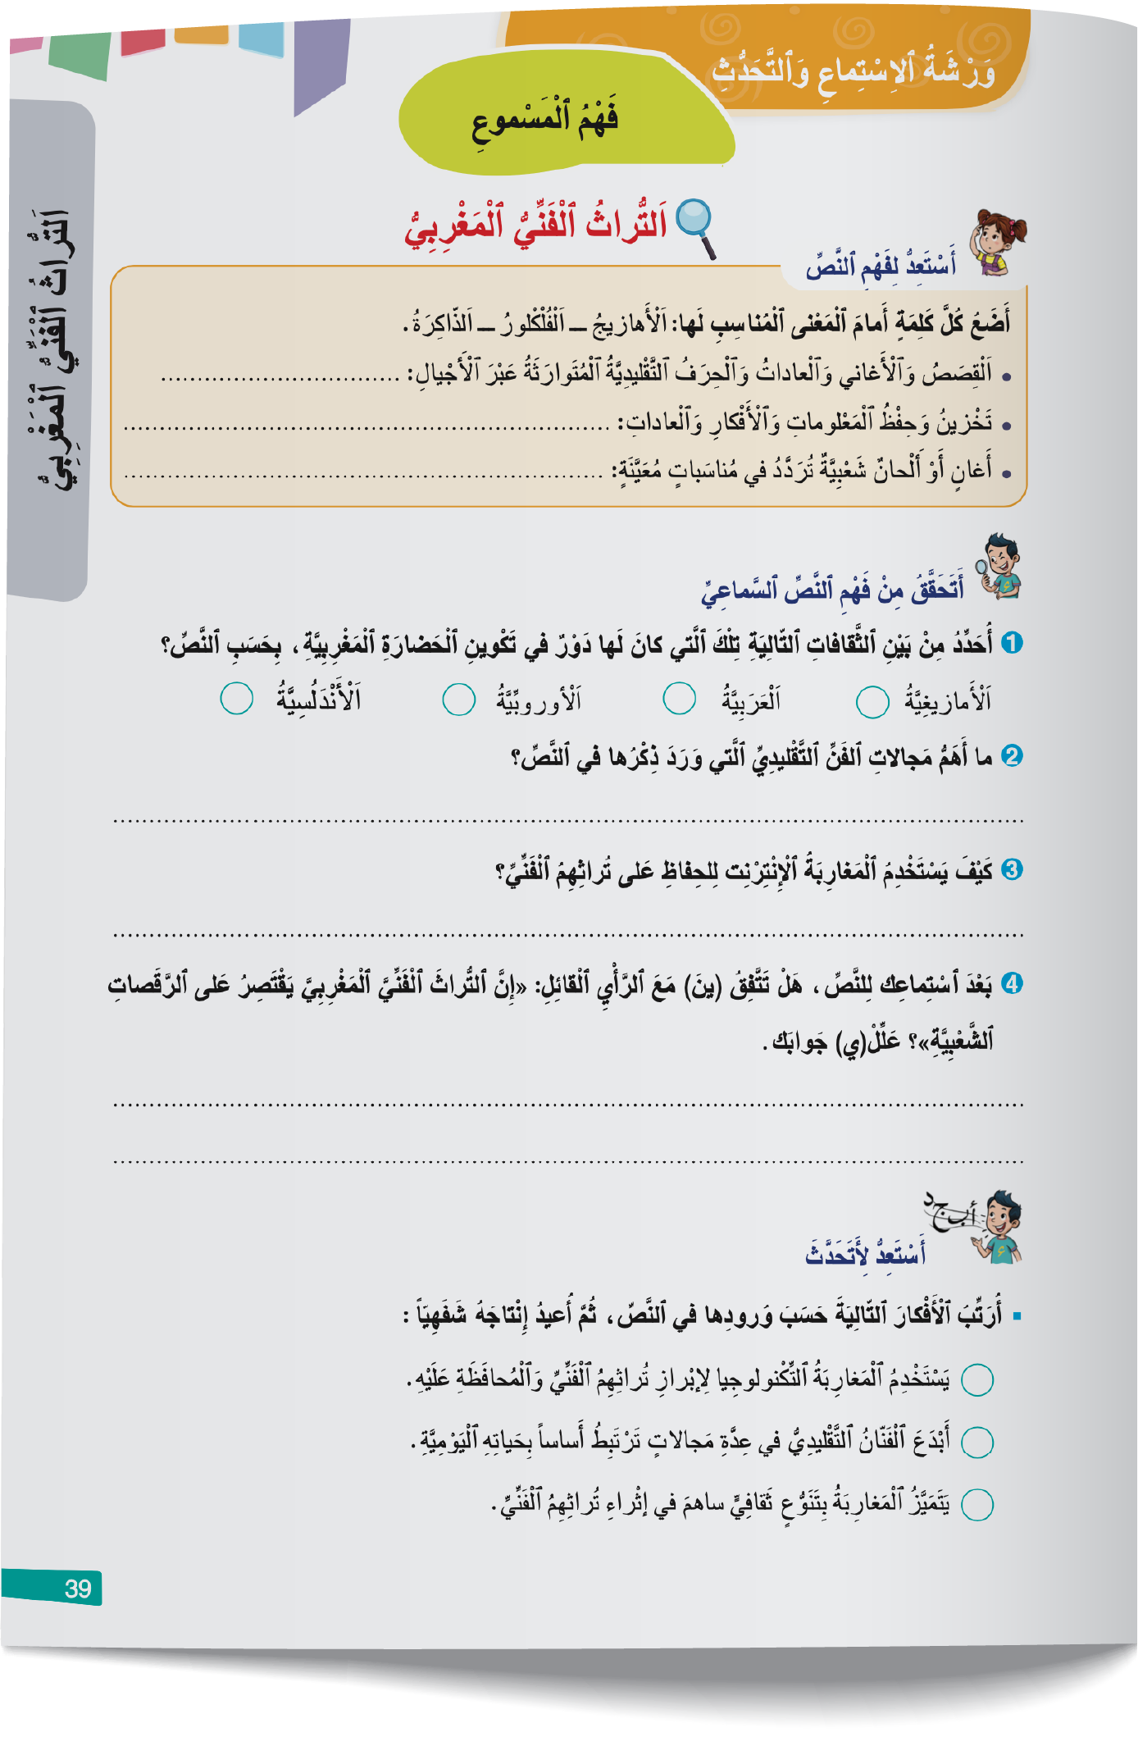
الآن، خذوا كراساتكم- الصفحة -39-.
اختــتام الحــصة
استـماع وتحدث
معــــــــــجم
افتتاح الحصة

Slide 61

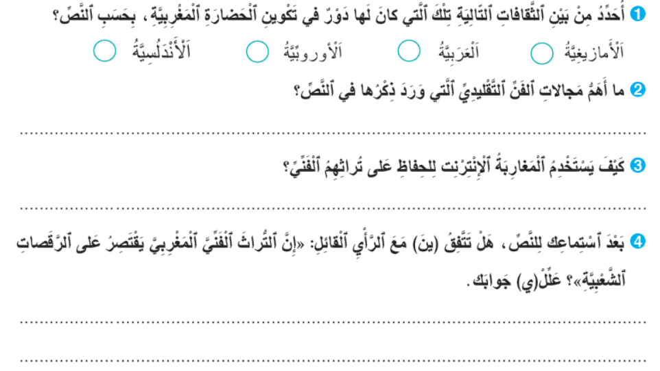
استعينوا بما سجلتموه على دفاتركم، وأجيبوا عن الأسئلة التالية.
اختــتام الحــصة
استـماع وتحدث
معــــــــــجم
افتتاح الحصة

Slide 62
نصحح. من يقرأ السؤال ويقدم جوابه موضحا لزملائه كيف توصل إليه؟
اختــتام الحــصة
استـماع وتحدث
معــــــــــجم
افتتاح الحصة

Slide 63
صححوا على كراساتكم.
اختــتام الحــصة
استـماع وتحدث
معــــــــــجم
افتتاح الحصة
فُنونُ ٱلْمِعْمارِ - تَزْيينُ ٱلْأَوانِي ٱلْخَزَفِيَّةِ - زَخْرَفَةُ ٱلزَّرابِيِّ وَٱلسَّجّاداتِ - اَلْمُوسيقى وَٱلرَّقْصُ: أَحْواش - أَحيدوس - كْناوَة - اَلطَّرَبُ ٱلْأَنْدَلُسِيُّ - اَلطَّقْطوقَةُ ٱلْجَبَلِيَّةُ.
اِسْتِعْمالُ ٱلْوَسائِطِ ٱلْإِلِكْتْرونِيَّةِ وَمَواقِعِ ٱلتَّواصُلِ ٱلِاجْتِماعِيِّ كَنافِذَةٍ هامَّةٍ لِإِبْرازِ تَشَبُّثِهِمْ بِعاداتِهِمْ وَتَقاليدِهِمْ، وَأَداةٍ لِحِفْظِ ٱلذَّاكِرَةِ ٱلثَّقافِيَّةِ وَصَوْنِ ٱلتُّراثِ ٱلْمَغْرِبِيِّ ٱلْعَريقِ.
لا أَتَّفِقُ مَعَ هذا ٱلرَّأْيِ، عَلى ٱعْتِبارِ أَنَّ ٱلتُّراثَ ٱلثَّقافِيَّ مُتَنَوِّعٌ وَيَشْمَلُ عِدَّةَ مَجالاتٍ يُبْرِزُ فيها ٱلْفَنّانُ ٱلشَّعْبِيُّ إِبْداعَهُ وَقُدْرَتَهُ عَلى ٱلتَّعْبيرِ عَنِ مَشاعِرِهِ وَأَفْكارِهِ بِشَكْلٍ جَميلٍ.

Slide 64
ننتقل إلى نشاط " أستعد لأتحدث"، اقرؤوا التعليمة وأجيبوا بسرعة.
اختــتام الحــصة
استـماع وتحدث
معــــــــــجم
افتتاح الحصة

Slide 65
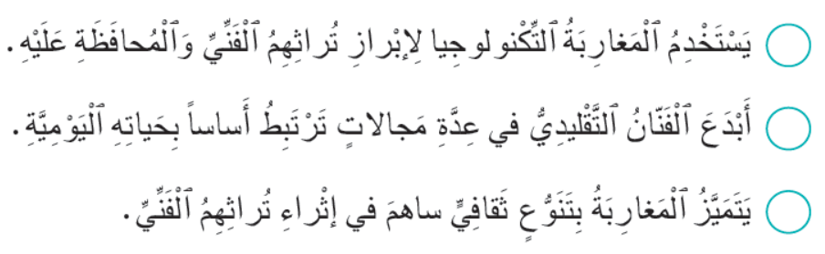
نصحح. من يقرأ أفكار النص مرتبة؟
اختــتام الحــصة
استـماع وتحدث
معــــــــــجم
افتتاح الحصة
3
2
1

Slide 66
استعينوا بأفكار النص، واستعدوا لتقديم ملخصه. يمكنكم تسجيله على دفاتركم.
اختــتام الحــصة
استـماع وتحدث
معــــــــــجم
افتتاح الحصة
3
2
1

Slide 67
من يقرأ ملخص النص. ( تناقش كل محاولة من حيث انسجام المعلومات.)
اختــتام الحــصة
استـماع وتحدث
معــــــــــجم
افتتاح الحصة
أَقْرَأُ مُلَخَّصَ ٱلنَّصِّ.

Slide 68
اختتام الحصة
اختتام الحصة
ماذا تعلمت اليوم؟
الواجب المنزلي

Slide 69
من يذكرنا بخطوات استعمال مخطط فن؟
اختــتام الحــصة
استـماع وتحدث
معــــــــــجم
افتتاح الحصة
كَيْفَ نَسْتِعْمَلُ مُخَطَّطَ فِنْ Venn لِتَوْليدِ وَتَنْظيمِ مُفْرَداتٍ جَديدَةٍ ٱنْطِلاقاً مِنْ مُفْرَدَتَيْنِ؟

Slide 70
من يذكرنا بأهم الأفكار التي وردت في النص السماعي" التراث الفني المغربي"؟
اختــتام الحــصة
استـماع وتحدث
معــــــــــجم
افتتاح الحصة
ما أَهَمُّ ٱلْأَفْكارِ ٱلَّتي وَرَدَتْ في نَصِّ «اَلتُّراثُ ٱلْفَنِّيُّ ٱلْمَغْرِبِيُّ»؟

Slide 71
ضعوا علامة أمام النشاط الثالث وأنجزوه في منازلكم.
اختــتام الحــصة
استـماع وتحدث
معــــــــــجم
افتتاح الحصة

Slide 72
الفائزون بنجمة السلوك هم:
اختــتام الحــصة
استـماع وتحدث
معــــــــــجم
افتتاح الحصة

Slide 73

إلى اللقاء في الحصة المقبلة.
اختــتام الحــصة
استـماع وتحدث
معــــــــــجم
افتتاح الحصة

Slide 74

بناء على إنجازات المتعلمين خلال الممارسة المستقلة
ما تقديرك لنسبة التحكم في هدف الدرس؟
تسجل النسبة على صفحة اليوم من مذكرة الأستاذ.

